Slide 1
Direction de la jeunesse, de l’éducation populaire
et de la vie associative
Système d’information de la vie associative (SIVA)
Chantier 2 : Dites-le nous une fois Subvention
Atelier n° 4
03 février 2017

Slide 2
Ordre du jour
API Association/ESB SIVA : nouveautés et retours
Services numériques pour la simplification de la demande de subvention
Simplification du budget prévisionnel des associations et des projets
Dites-le nous une fois Subvention : API demande projet

Slide 3
API Association/ESB SIVA : nouveautés et retours

Slide 4
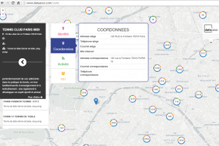
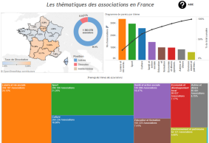
API Association et écosystème SIVA
1
GET-Structure
2
DAC (push)
4
MAJQ RNA
Grand public, chercheurs…
Connaissance, observatoire, crowdsourcing
5
Appel RNA
Associations
Démarches administratives
6
API Sirene
Données structurées
Site internet DataAsso
Portails administratifs
7
Porte-document
DAC-docs
RNA et Sirene
DAC
8
API PJ RNA
Doc-RNA
Doc-DAC
9
MAJQ Sirene
2
7
1
API Association
Système d’échange
ESB SIVA
4
AMQ
5
RNA
Flux
8
doc
DataAsso
DBAsso
6
9
Sirene
doc

Slide 5
API Association : caractéristiques principales
Une méthode GET-Structure qui retourne les données de 3 sources :
RNA
Sirene
DAC = données administratives complémentaires qui caractérisent l’association (ni RNA ni Sirene)
S’appuie sur l’appariement des identifiants des associations dans le RNA et dans Sirene
75% des associations appariées de Sirene sur le stock
Une méthode permet désormais à l’association de créer, modifier ou supprimer la jointure
Des méthodes de type « push » permettant de pousser les « DAC » dans une base unique :
Agréments, affiliations, moyens humains, coordonnées bancaires…
Prochainement les documents « DAC » : budget annuel, comptes annuels…
Une méthode GET-Document qui permet de télécharger :
Les documents du RNA
Les documents « DAC »
L’accès aux sources RNA et Sirene est dupliqué par la récupération des MAJQ (en plus des API unitaires)
Couplé aussi au service public des données de référence : les données issues des 3 sources sont immédiatement transmises dans une « Message Queue » qui pourra être ouverte à tous (actuellement en test avec DataAsso)

Slide 6
API Association : avancement
Le contrat d’interface et la liste des champs sont disponibles sur notre site Internet : http://associations.gouv.fr/l-api-association.html
Exemple d’utilisation (intégration) : http://siva.int.jeunesse-sports.gouv.fr/services/api/structure/421359381
Nouveautés :
Web service de modification d’une jointure n° RNA/n° SIREN
Toujours en attente :
Flux MAJQ RNA
Web service d’accès au PJ du RNA
En cours d’intégration :
Flux MAJQ OpenSirene (ouvert depuis le 01/01/2017)
API Sirene (en remplacement de l’actuel API Siene = copie quotidienne de Sirene)
Flux des MAJQ dans AMQ (→ DataAsso)
A réaliser prochainement :
Base DBAsso-doc pour les documents « DAC » : budget annuel, comptes annuels, rapports d’activité… + ajout dans « DAC-docs »
Réalisation d’un écran public pour accéder aux informations de l’API Association (GET) sauf la liste des dirigeants, avec module de recherche
DataAsso V1 alimenté par le flux des MAJQ (RNA, Sirene, DAC)

Slide 7
API Association
Premiers retours d’utilisation ? Perspectives d’intégration ?

Slide 8
Services numériques pour la simplification de la demande de subvention

Slide 9
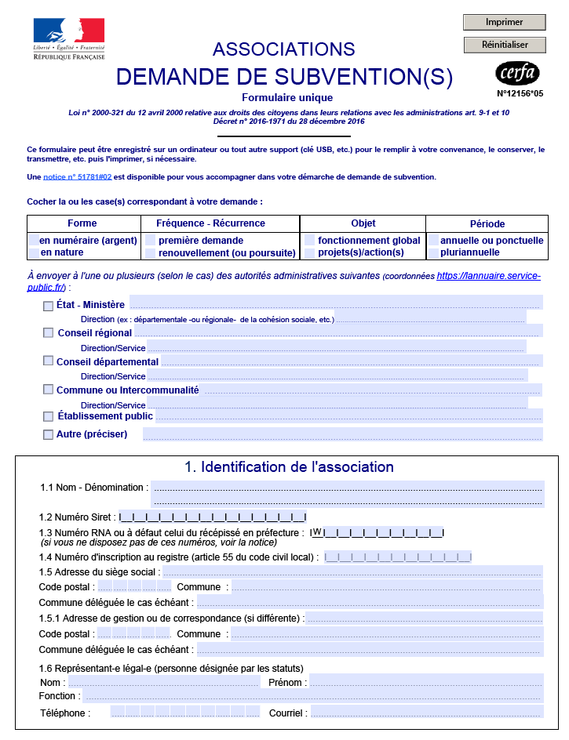
Nouveau formulaire de demande de subvention (Cerfa 12156*05)
Contexte : Décret n° 2016-1971 du 28 décembre 2016 précisant les caractéristiques communes et minimales du formulaire unique de demande de subvention des associations
Objectifs :
définition des caractéristiques communes et minimales d’un formulaire unique de demande de subvention
application du principe « Dites-le nous une fois » (attestation sur l’honneur de l’exactitude des informations déclarées, au lieu de produire des pièces/données que l’administration détient déjà)
Différences avec le formulaire précédent :
Simplification
Réorganisation du formulaire
Disparition des informations non nécessaires : rémunérations, labels, données bancaires, etc.
https://www.formulaires.modernisation.gouv.fr/gf/cerfa_12156.do

Slide 10
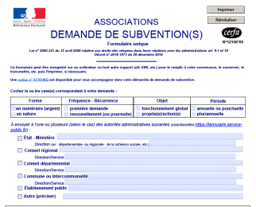
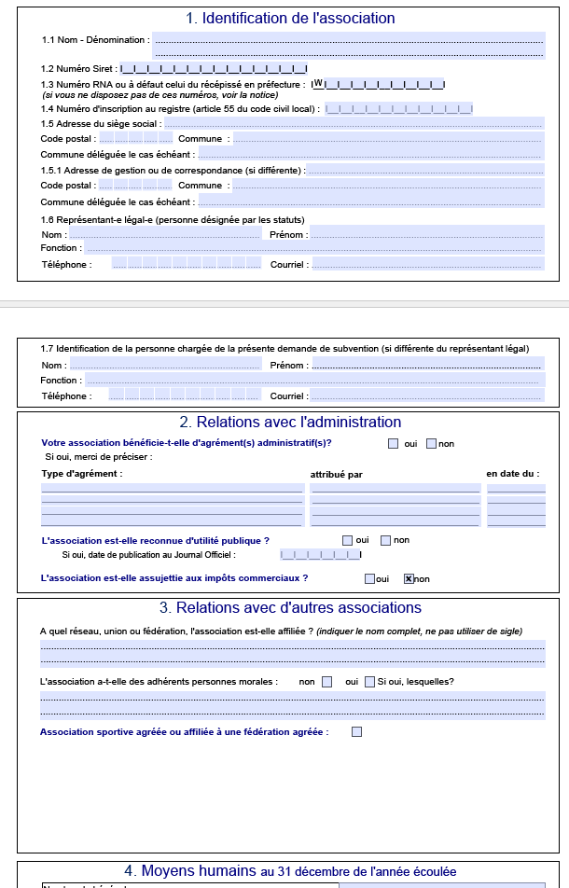
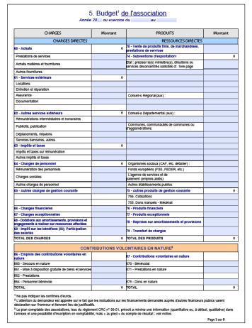
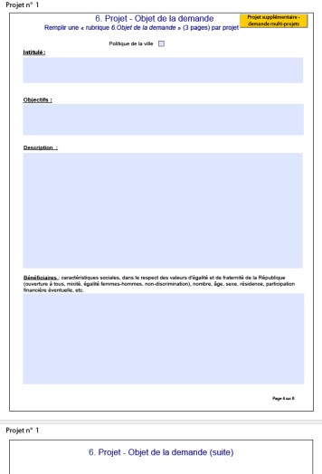
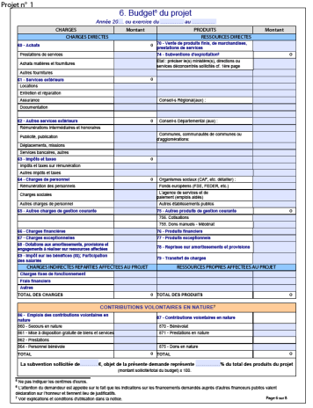
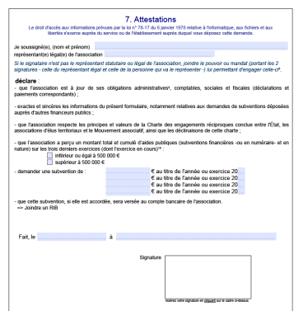
Services numériques pour la simplification de la demande de subvention
Présentation de la demande
5 - Budget prévisionnel de l’association
6 - Description du projet
6 - Budget prévisionnel du projet
7 - Attestations
1 - 2 - 3 - 4 Présentation de l’association
N
En-tête API Demande projet
API Association
Fichier standard + module de parse
API Demande projet + API Carto
Fichier standard + module de parse
API Soumission Dossier
Pièces justificatives (y compris 7 bis) :
Association :
Projet :
API Association
API Demande projet

Slide 11
Budget prévisionnel de l’association
Objectif : faciliter la saisie et l’intégration du budget de l’association
Constats :
Il n'existe pas de format standard largement partagé de budgets prévisionnels, chaque financeur a opté pour une trame spécifique →
Il y a 3 grands cas d’utilisation dans les front-offices de dépôt de subvention :
Saisie complète du budget prévisionnel
→ procédure fastidieuse pour le demandeur , mais qui permet de mettre en place des contrôles automatisés et permet au financeur d’avoir une information exploitable
Chargement d’un budget prévisionnel dans un fichier imposé par le financeur
→ à peu près les mêmes problèmes et avantages que précédemment
Chargement d’un budget prévisionnel en pièce jointe
→ beaucoup plus simple pour l’association, mais l’exploitation des données qu’il contient par le financeur est problématique (transfert de la charge de saisie sur les agents).
Actuellement, il n‘y a pas d’exploitation possible des données budgétaires par les financeurs sans saisie manuelle des budgets prévisionnels par les demandeurs (dans un front-office ou dans un fichier spécifique fourni par le financeur) ou par les agents (dans le back-office).

Slide 12
Budget prévisionnel de l’association
1. Un fichier de budget prévisionnel standard
Fichier structuré, protégé, avec des cellules auto-calculées (de type Excel ou PDF) .
Partagé par le plus grand nombre de financeurs possible
→ Les demandeurs n’ont plus à saisir leurs budgets prévisionnels que dans un seul fichier
→ Ce document pourrait être transporté par l’API Association (depuis le porte-documents de l’association)
2. Un outil partagé de parse (API ou module)
Les données budgétaires du fichier standard sont extraites en champs structurés (par exemple sous la forme d’une API, prenant en paramètre le fichier et retournant la liste des valeurs saisies dans le fichier).
→ Les données du budget prévisionnel sont dès lors facilement intégrables et exploitables par les financeurs.
Un dispositif analogue est envisagé pour simplifier le budget prévisionnel des actions.
Notes:
Proposition 1 : un fichier de budget prévisionnel standard
L’adoption d’un fichier de budget prévisionnel standard, partagé par le plus grand nombre de financeurs possible, permettrait aux demandeurs de ne plus avoir à saisir pour chaque demande leur budget prévisionnel (que ce soit dans un formulaire sur le front-office ou dans un fichier spécifique fourni par le financeur).
Les associations n’auraient plus qu’un seul document de budget prévisionnel à maintenir et à joindre dans leurs demandes de subvention.
Ce document pourrait de plus être transporté par l’API Association, depuis le porte-documents de l’association.
Ce fichier partagé serait a priori de type tableur (Excel) ou PDF.
Proposition 2 : un outil partagé de parse (API ou module)
L’adoption d’un fichier de budget prévisionnel standard permettrait de pouvoir développer un outil de parse, permettant une extraction et une exploitation des données pour un coût maitrisé.
Cet outil pourrait prendre la forme d’une API, prenant en paramètre le fichier et retournant la liste des valeurs saisies dans le fichier.
Une autre solution technique serait l’intégration dans les front-offices des éditeurs et financeurs d’un module de parse du fichier de budget prévisionnel qui serait déposé par un demandeur,

Slide 13
L’API demande projet
Objectif : permettre à une association de saisir une seule fois la description du projet à financer
Le dispositif concerne les demandes cofinancées ou renouvelées d’une année sur l’autre, par l’intermédiaire d’outils de financement participatif ou administratifs
3 cas principaux d’utilisation :
Renouvellement de projet
Cofinancement de projet
Comptes-rendus financiers
Association
Association
Association
Front-office
Front-office 1
Front-office 2
Front-office
demande
Front-office
évaluation
Projet 2016
Projet 2017
Projet
Projet
Projet
Projet
Renouvellement du projet
Cofinancement du projet
Comptes-rendus financiers
Back-office
Back-office 1
Back-office 2
Back-office
Crowdfunding
Cofinancement Etat/Etat
Cofinancement Etat/CT
…

Slide 14
L’API demande projet
Proposition :
Une demande de subvention pour un projet, lorsqu’elle est saisie sur un portail partenaire, est transmise en parallèle au système échange (ESB) SIVA (méthode create de l’API).
Les informations stockées peuvent être rappelées en pré-remplissage par n’importe quel système partenaire (méthodes search et get de l’API, à partir du SIRET/RNA de l’asso).
Le demandeur a la possibilité de modifier les données pré-chargées pour les adapter au financeur sollicité.
1
2
3
Association
Dépôt d’une demande une 1ère fois
Rappel des données de la 1ère demande et dépôt d’une nouvelle demande
Front-office 1
Front-office 2
ESB SIVA
1
DBProjets
2
3
doc
Back-office 1
Back-office 2
Service instructeur 1
Service instructeur 2
Idée complémentaire dans le cadre du cofinancement : méthode « retour », pour une notification d’avancement de la demande à destination des autres back-offices
Notes:
L’API propose au moins trois méthodes :
create_action : déclaration d’une demande de subvention dans l’ESB
search_action : recherche d’une demande de subvention auprès de l’ESB
get_action : récupération des données d’une demande de subvention auprès de l’ESB

Slide 15
ToDoList
D’ici fin février :
Retours sur l’API Demande projet
D’ici la prochaine réunion :
Réflexion sur le retour d’information de l’état d’avancement d’un projet (cofinancement)

